Slide 1
CHỦ ĐỀ 2
GIAO TIẾP, ỨNG XỬ TÍCH CỰC
(9 tiết: từ tiết 10 đến tiết 18)
GV : ĐÀO THỊ THU HÀ

Slide 2
Tiết 10 I. Tìm hiểu các nội dung, hình thức, phương pháp trải nghiệm của chủ đề
HS cả lớp chơi trò chơi “Bingo về giao tiếp”.
Luật chơi:
- Mỗi HS sẽ nhận được một phiếu Bingo với các ô vuông về hành vi giao tiếp. HS ghi tên mình trên hành vi giao tiếp phù hợp với bản thân, sau đó HS được Phép di chuyển đến các bạn trong lớp, hỏi các bạn về hành vi giao tiếp của họ và ghi tên các bạn trên hành vi đó.
- Nếu tìm được 4 hành vi tạo thành một hàng dọc/ngang/chéo hoặc tìm được 4 điểm ở 4 góc phiếu, HS hô to “Bingo” sẽ là người chiến thắng.

Slide 3
Qua trò chơi này, em nhận thấy hành vi giao tiếp của bản thân và các bạn mà em biết như thế nào?
Giao tiếp, ứng xử là hoạt động tương tác giữa người với người nhằm đạt được một mục đích nào đó. Người có hành vi giao tiếp, ứng xử tích cực sẽ mở rộng, gắn kết được các mối quan hệ xã hội. Hãy cùng rèn luyện hành vi giao tiếp, ứng xử tích cực và khắc phục những điểm chưa tích cực trong giao tiếp, ứng xử của em qua Chủ đề 2 - Giao tiếp, ứng xử tích cực.

Slide 4
HS thảo luận nhóm, đọc phần định hướng nội dung và quan sát tranh chủ đề. + Em hãy nêu các nhiệm vụ cần thực hiện trong chủ đề 2? + Mô tả bức tranh chủ đề.
- Các nhiệm vụ cần thực hiện trong chủ đề 2:
+ Tìm hiểu về hành vi giao tiếp, ứng xử tích cực hoặc chưa tích cực
+ Xác định điểm tích cực và điểm chưa tích cực trong hành vi giao tiếp, ứng xử của bản thân.
+ Lập kế hoạch thực hiện đề tài khảo sát thực trạng giao tiếp của học sinh trên mạng xã hội.
+ Khảo sát và báo cáo kết quả khảo sát thực trạng giao tiếp của học sinh trên mạng xã hội.
+ Tuyên truyền về hành vi giao tiếp, ứng xử tích cực trong cuộc sống.
+ Tự đánh giá cuối chủ đề

Slide 5
* Phương pháp và hình thức tổ chức trải nghiệm
- Hoạt động quy mô lớp, nhóm: Thực hành và rèn luyện hành vi giao tiếp, ứng xử tích cực; kĩ năng thực hiện nghiên cứu đề tài khảo sát thực trạng, xử lí tình huống, giải quyết các trường hợp, báo cáo kết quả rèn luyện, trình diễn thể hiện kĩ năng của bản thân để thực hiện các mục tiêu,… (dựa theo các nhiệm vụ được thiết kế trong SGK từ nhiệm vụ 1 đến nhiệm vụ 4).
- Hoạt động tự rèn luyện quy mô nhóm, cá nhân: Vận dụng các biện pháp được trang bị vào thực hiện nhiệm vụ rèn luyện trong không gian ngoài lớp học; những nhiệm vụ của chủ đề được giao về nhà theo cá nhân hoặc nhóm (nhiệm vụ 5 – SGK).
- Sinh hoạt quy mô lớp: Củng cố và tiếp tục rèn luyện hành vi giao tiếp, ứng xử tích cực của HS bằng các hình thức như toạ đàm, tiểu phẩm, sân khấu hoá,… (củng cố và mở rộng chủ đề dựa trên vấn đề nảy sinh của lớp học). Đánh giá cá nhân và đánh gia đồng đẳng giữa các Hs trong lớp.

Slide 6
II. THỰC HÀNH TRẢI NGHIỆM
TIẾT 11 Hoạt động 1:
Tìm hiểu về hành vi giao tiếp, ứng xử tích cực hoặc chưa tích cực.

Slide 7
Trò chơi “Ai nhanh hơn”
- GV tổ chức cho HS cả lớp chơi trò chơi “Ai nhanh hơn”.
- GV chia cả lớp thành 2 đội chơi.
- GV phổ biến luật chơi cho HS:
+ Đội 1: viết những hành vi giao tiếp, ứng xử tích cực.
+ Đội 2: viết những hành vi giao tiếp, ứng xử chưa tích cực.
+ Trong vòng 3 phút, các thành viên mỗi đội lần lượt chuyển phấn cho nhau viết lên bảng các hành vi giao tiếp, ứng xử.
+ Đội nào viết được nhiều phương án đúng hơn sẽ giành chiến thắng.

Slide 8
Thảo luận về những tiêu chí đánh giá hành vi giao tiếp, ứng xử tích cực hoặc chưa tích cực - Thảo luận nhóm. - Thực hiện nhiệm vụ: Chia sẻ những hành vi giao tiếp, ứng xử tích cực hoặc chưa tích cực.
Hành vi giao tiếp, ứng xử | Tích cực | Chưa tích cực
Sử dụng ngôn ngữ
Sử dụng phi ngôn ngữ
Thái độ trong giao tiếp ứng xử

Slide 9
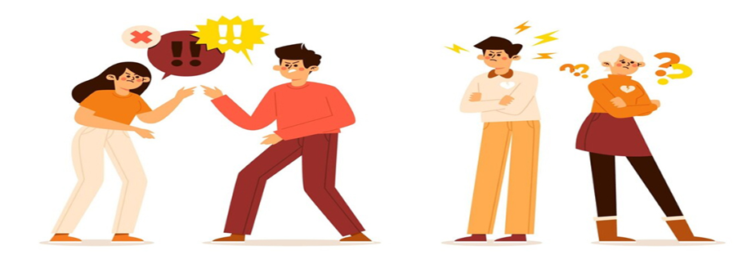
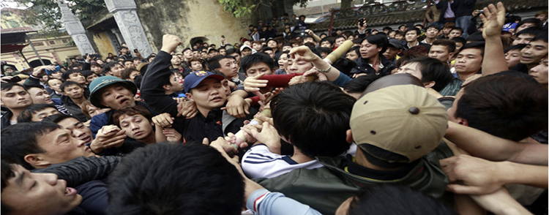
Quan sát hình ảnh, video về một số hành vi giao tiếp, ứng xử tích cực hoặc chưa tích cực:

Slide 10
HS theo dõi clip về ứng xử:
https://www.youtube.com/watch?v=U1D3D9ZGnRc
HS vận dụng thực tế, kết hợp quan sát hình ảnh, video, thảo luận và điền vào bảng mẫu.

Slide 11
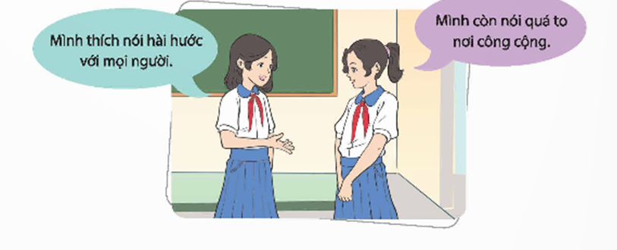
TIẾT 12 Hoạt động 2: Xác định điểm tích cực và điểm chưa tích cực trong hành vi giao tiếp, ứng xử của bản thân.
Thảo luận nhóm, hs thảo luận trong nhóm mình và hỏi nhóm bạn theo gợi ý sau:
+ Chia sẻ về những điểm tích cực và những điểm chưa tích cực trong hành vi giao tiếp, ứng xử của bạn.
+ Chia sẻ về những hành vi giao tiếp, ứng xử tích cực mà bạn được mọi người xung quanh yêu mến.

Slide 12
Chỉ ra những hành vi giao tiếp, ứng xử tích cực của em được những người xung quanh yêu mến
- GV chia HS cả lớp thành các nhóm (8 HS/nhóm).
- GV nêu nhiệm vụ cho các nhóm thực hiện: Chỉ ra những hành vi giao tiếp, ứng xử tích cực của em được những người xung quanh yêu mến.
- GV mời 1 HS làm người phỏng vấn, người phỏng vấn sẽ phỏng vấn nhanh các ban trong lớp về: “Một hành vi giao tiếp, ứng xử tích cực của bạn được mọi người xung quanh yêu mến”.

Slide 13
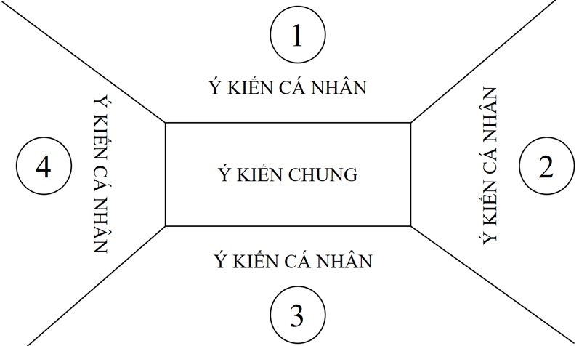
Thảo luận nhóm
GV chia HS cả lớp thành các nhóm nhỏ (4 HS/nhóm).
- GV yêu cầu các nhóm làm việc theo phương pháp Khăn trải bàn và thực hiện nhiệm vụ: Thảo luận một số biện pháp khắc phục hành vi giao tiếp, ứng xử chưa tích cực.

Slide 14
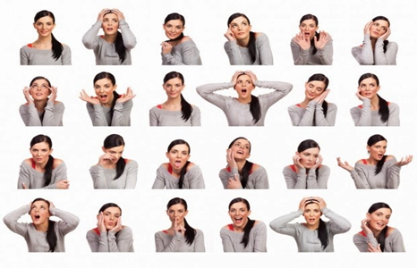
Gợi ý một số biện pháp khắc phục hành vi giao tiếp chưa tích cực:
- Mỉm cười thân thiện.
- Sử dụng ánh mắt trong giao tiếp:
- Bắt tay chào hỏi.
- Ngôn ngữ cơ thể phù hợp.

Slide 15
TIẾT 13 Hoạt động 3: Lập kế hoạch thực hiện đề tài khảo sát thực trạng giao tiếp của học sinh trên mạng xã hội

Slide 16
Cách thực hiện đề tài khảo sát
Lựa chọn hình thức khảo sát
Xử lí, phân tích và báo cáo kết quả khảo sát
Xác định nội dung khảo sát
2
4
6
1
3
5
Xác định mục đích, đối tượng khảo sát
Lựa chọn phương pháp khảo sát và xây dựng phiếu khảo sát
Tiến hành khảo sát

Slide 17
- Xây dựng kế hoạch khảo sát thực trạng giao tiếp của học sinh trên mạng xã hội.
KẾ HOẠCH KHẢO SÁT THỰC TRẠNG GIAO TIẾP
CỦA HỌC SINH TRÊN MẠNG XÃ HỘI
1. Mục tiêu:
……………………………………………………………..……………………………………………………………..………………………………………………
2. Kế hoạch chi tiết
Nội dung | Thời gian thực hiện | Người thực hiện | Đối tượng khảo sát

Slide 18
TIẾT 14, 15, 16 Hoạt động 4: Khảo sát và báo cáo kết quả khảo sát thực trạng giao tiếp của học sinh trên mạng xã hội
Thực hiện khảo sát thực trạng giao tiếp của học sinh trên mạng xã hội.
Thảo luận nhóm (4 – 6 HS/nhóm).
Thực hiện nhiệm vụ:
Thực hiện khảo sát thực trạng giao tiếp của học sinh trên mạng xã hội.

Slide 19
Viết báo cáo kết quả khảo sát thực trạng giao tiếp của học sinh trên mạng xã hội.
- HS hoạt động nhóm như đã giao thực hiện kế hoạch khảo sát.
Các nhóm, thảo luận và thực hiện nhiệm vụ: Viết báo cáo kết quả khảo sát thực trạng giao tiếp của học sinh trên mạng.

Slide 20
Báo cáo kết quả khảo sát thực trạng giao tiếp của học sinh trên mạng xã hội trước lớp
Các nhóm trình bày kết quả khảo sát trên (trên giấy A0 với các bảng, biểu đồ hoặc trình chiếu power point…)

Slide 21
Góc phỏng vấn
+ Bài học của em sau khi thực hiện đề tài khảo sát thực trạng giao tiếp của HS trên mạng hội là gì?
+ Những hành vi giao tiếp, ứng xử tích cực nào được em thể hiện trong quá trình thực hiện đề tài cùng tổ/nhóm?

Slide 22
Hoạt động 5: Tuyên truyền về hành vi giao tiếp, ứng xử tích cực trong cuộc sống
Xây dựng kịch bản và đóng vai thể hiện hành vi giao tiếp, ứng xử tích cực trong cuộc sống.
Sưu tầm và lan tỏa đến bạn bè các câu ca dao, tục ngữ thể hiện hành vi, giao tiếp ứng xử tích cực

Slide 23
TIẾT 17 TOẠ ĐÀM “GIAO TIẾP, ỨNG XỬ TRÊN MẠNG XÃ HỘI CỦA TRẺ VỊ THÀNH NIÊN”.
KHỞI ĐỘNG: Cùng nhảy bài dân vũ: Chicken Dance.
(https://www.youtube.com/watch?v=aS8RPYPPUN8

Slide 24
Toạ đàm “Giao tiếp, ứng xử trên mạng xã hội của trẻ vị thành niên”

Slide 25
Chia sẻ quan điểm của mình về những nội dung cụ thể sau:
+ Lợi ích của mạng xã hội đối với trẻ vị thành niên nếu sử dụng đúng cách.
+ Tác hại của mạng xã hội đối với trẻ vị thành niên nếu sử dụng sai cách.
+ Khi tham gia vào mạng xã hội, trẻ vị thành niên cần làm gì và cần tránh gì?

Slide 26
+ Lợi ích của mạng xã hội đối với trẻ vị thành niên:
Đưa thông tin nhanh chóng và phong phú.
Tích hợp nhiều tính năng giải trí như âm nhạc, video, trò chơi…
Kết nối mọi người với nhau một cách nhanh nhất.
Hỗ trợ cho các hoạt động học tập, giải trí.
Mở rộng hiểu biết và trang bị những ứng dụng của chuyển đổi số.
Phục vụ cho nhu cầu học tập, tìm hiểu kiến thức của tất cả mọi lứa tuổi.

Slide 27
+ Tác hại của mạng xã hội đối với trẻ vị thành niên nếu sử dụng sai cách.
Nguy cơ bị lừa đảo, trở thành mục tiêu của kẻ xấu. Bị mạo danh khi để lộ các thông tin cá nhân, có thể bị lấy cắp tài khoản, lừa đảo để thực hiện những hành vi phi pháp.
Ảnh hưởng tới sức khỏe vị thành niên nếu dành nhiều thời gian để sử dụng mạng xã hội gây đau mắt, đau lưng, suy nhược cơ thể.
Ảnh hưởng tới học tập khi bị phân tán thời gian vào việc sử dụng mạng xã hội.
Có thể trở thành nạn nhân của bạo lực trên mạng xã hội, nói xấu, công kích gây ảnh hưởng đến tâm lý và đời sống.
Mạng xã hội có thể khiến trẻ vị thành niên vào tình trạng “sống ảo” và thiếu đi những kỹ năng mềm, trở nên rụt rè, thiếu tự tin, đặc biệt là không có trải nghiệm, kỹ năng thực tế.
Lời nói và ứng xử không đúng mực khiến ảnh hưởng tới các mối quan hệ của trẻ vị thành niên ngoài đời thực.

Slide 28
+ Điều trẻ vị thành niên nên làm khi giao tiếp trên mạng xã hội:
Không cung cấp thông tin cá nhân của mình cho bất cứ ai, hạn chế kết bạn với những người không quen biết.
Suy nghĩ kĩ trước khi chia sẻ, đăng tải, bình luận bất cứ điều gì.
Ứng xử có văn hóa trên không gian mạng, không cổ vũ bạo lực, không chê bai miệt thị xúc phạm người khác, không kích động theo đám đông.
Luôn tỉnh táo, cảnh giác với những thủ đoạn lừa đảo như trúng thưởng, click vào đường link…
Giới hạn thời gian sử dụng mạng xã hội phù hợp cho một ngày, vào thời điểm không ảnh hưởng đến những việc khác và không ảnh hưởng đến sức khỏe.
Tuân thủ các quy định pháp luật khi tham gia mạng xã hội.

Slide 29
+ Điều trẻ vị thành niên không nên làm khi giao tiếp trên mạng xã hội:
Bình luận xúc phạm, miệt thị, bôi nhọ danh dự của người khác.
Dùng quá nhiều thời gian trong ngày để vào mạng xã hội.
Công kích các nhóm tranh luận quan điểm.
Bình luận sai sự thật.

Slide 30
TIẾT 18 III. BÁO CÁO, THẢO LUẬN, ĐÁNH GIÁ CUỐI CHỦ ĐỀ.
Hoạt động 6: Cho bạn, cho tôi
- Chia sẻ với bạn về những điều bạn đã làm được và những điều bạn cần cố gắng.
- Chia sẻ trước lớp.

Slide 31
Hoạt động 7: Phản hồi cuối chủ đề (dựa trên Nhiệm vụ 6 – Tự đánh giá)
- Chia sẻ thuận lợi và khó khăn
- Tổng kết số liệu khảo sát
TT | Nội dung đánh giá | Thang đánh giá
 |  | Tốt | Đạt | Chưa đạt
1 | Em xác định được điểm tích cực và điểm chưa tích cực trong hành vi giao tiếp, ứng xử của bản thân. | 3 | 2 | 1
2 | Em lập được kế hoạch thực hiện đề tài khảo sát về thực trạng giao tiếp của HS trên mạng xã hội. | 3 | 2 | 1
3 | Em thực hiện được khảo sát về thực trạng giao tiếp của HS trên mạng xã hội. | 3 | 2 | 1
4 | Em báo cáo được kết quả thực hiện đề tài khảo sát thực trạng giao tiếp của HS trên mạng xã hội. | 3 | 2 | 1
5 | Em tham gia tuyên truyền về hành vi giao tiếp, ứng xử tích cực trong cuộc sống. | 3 | 2 | 1

Slide 32
Bảng đánh giá về mức độ tích cực tham gia và kết quả làm việc của em và các bạn trong nhóm, yêu cầu các nhóm hoàn thành bảng:
STT | Họ và tên thành viên | Mức độ tham gia | Kết quả làm việc
Mức độ tham gia | Kết quả làm việc
1. Rất tích cực: Chủ động, tự giác tham gia vào hoạt động một cách hứng thú, say mê, nhiệt tình. | 1. Tốt: Thực hiện việc được giao có kết quả tốt
2. Tích cực: Chủ động, tự giác tham gia vào hoạt động theo khả năng của bản thân. | 2. Bình thường: Kết quả đạt yêu cầu
3. Không tích cực: Ít hoặc không tham gia vào hoạt động nào. | 3. Chưa tốt: Không đạt được kết quả nào hoặc kết quả chưa đạt yêu cầu

Slide 33
Hoạt động 8: Rèn luyện tiếp theo và chuẩn bị chủ đề mới
- Tiếp tục rèn luyện thói quen
- Chuẩn bị chủ đề mới

Slide 34
Thank you

